Slide 1
第三章 需求分析

Slide 2
第3章 需求分析
3.1 需求分析的任务
3.2 与用户沟通获取需求的方法
3.3 分析建模与规格说明
3.4 实体-联系图
3.5 数据规范化
3.6 状态转换图
3.7 其他图形工具
3.8 验证软件需求
3.9 小结

Slide 3
需求分析的意义
软件需求的深入理解是软件开发工作获得成功的前提条件，不论我们把设计和编码做得如何出色，不能真正满足用户需求的程序只会令用户失望，给开发带来烦恼。

Slide 4
需求分析是软件定义时期的最后一个阶段，它的基本任务不是确定系统怎样完成它的工作，而是确定系统必须完成哪些工作，也就是对目标系统提出完整、准确、清晰、具体的要求。
并在需求分析阶段结束之前，由系统分析员写出软件需求规格说明书，以书面形式准确地描述软件需求。即：
---- 准确地回答“系统必须做什么?”。

Slide 5
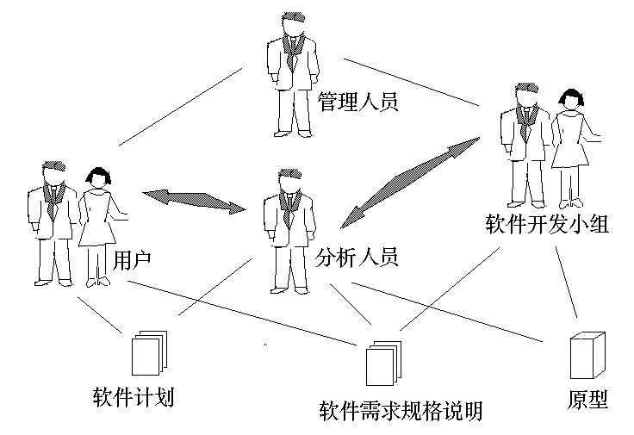
在分析软件需求和书写软件需求规格说明书的过程中，分析员和用户都起着关键的、必不可少的作用。

Slide 6

什么是需求：
需求的概念
  需求来源于用户的一些“需要”、“要求”
  这些“需要”被分析、确认后形成完整的文档，该文档详细地说明了产品“必须”或“应当”做什么

Slide 7
什么是需求：
需求的内容
  功能：系统必须提供的服务
  性能：系统必须满足的定时或容量约束，e.g.，速度（响应时间），信息量速率，磁盘容量，安全性等。
  可靠性：定量地指定系统的可靠性
    比如银行、证券系统对可靠性要求极高，根本不允许有故障停机的时间；
    机场雷达系统在一个月内不能出现两次以上故障。
  技术性限制
    比如用户指定平台、数据库、开发工具等
  其它限制
    经济、时间、法律

Slide 8
什么是需求：重要性
可行性分析不是已经弄清做什么了么？
  可行性分析阶段已经粗略了解了用户的需求，甚至已经提出了一些可行的方案
  但是，可行性研究的基本目的是用较小的成本在较短的时间内确定是否存在可行的方案。因此许多细节被忽略。
  在系统开发前，还需要进一步确定

Slide 9
什么是需求：重要性
Brooks在他1987年经典文章“No Silver Bullet”中阐述了需求的重要性：
  “开发软件系统最困难的部分就是准确说明开发什么。最困难的概念性工作是编写出详细的需求，包括所有面向用户、面向机器和其它软件系统的接口。此工作一旦做错，将会给系统带来极大的损害，并且以后对它修改也极为困难”

Slide 10
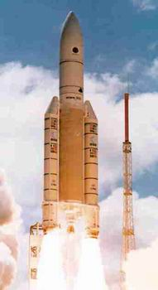
什么是需求：重要性
例1：阿丽亚娜5型火箭首次发射失败
  The reason: there was no discussion in the requirements documents of the ways in which the Ariane-5 trajectory would be different from Ariane-4.

Slide 11

什么是需求：了解客户
基本概念
  “用户”(user)是一种泛称，它可细分为
    “客户”(customer)
    “最终用户”(end user)
    “间接用户”(或称为关系人)
  掏钱买软件的用户称为客户
  而真正操作软件的用户叫最终用户
  客户与最终用户不一定是同一个人

Slide 12
什么是需求：了解客户
客户是掏钱的人，所以他是“上帝”
  与客户打交道的主要目的是：
    第一获取需求
    第二签合同

Slide 13
什么是需求：了解客户
最终用户即使不是上帝，也算是“上帝”的“亲戚”，同样怠慢不得
  如果项目规模比较大，那么开发方与最终用户的来往就比较多
    如从最终用户那里获取详细的需求，请最终用户试验软件，对最终用户进行培训
重视“间接用户”
  例如：财务软件的销售必须得到财政部的批准，
  杀毒软件必须得到公安部的认可，
  医疗器械必须通过卫生部的批准

Slide 14





什么是需求：需求工程
需求工程
  所有与需求相关的活动统称为需求工程
需求工程
需求开发
需求管理
需求调查
需求确认
需求分析
需求跟踪
需求定义
变更控制

Slide 15
什么是需求：需求工程
需求开发
  需求调查：通过各种途径获取用户的需求信息（原始材料）
  需求分析：对各种需求信息进行分析，消除错误，刻画细节
  需求定义：根据需求调查和需求分析的结果，进一步定义准确无误的产品需求，产生《需求规格说明书》。
  设计人员将依据《需求规格说明书》开展系统设计工作

Slide 16
什么是需求：需求工程
需求管理
  需求确认：开发方和客户共同对需求文档进行评审，双方对需求达成共识后作出书面承诺，使需求文档具有商业合同效果
  需求跟踪：比较需求文档与后续工作成果之间的对应关系，确保产品依据需求文档进行开发
  需求变更控制：依据规范处理需求变更，防止需求变更失去控制而导致项目混乱

Slide 17

需求开发
需求调查
  选定对象：最终用户
  补习领域知识：
    自学、请领域专家辅导、现场观察体验
  根据用户优先级确定需求的优先级
  综合考虑市场和技术的走向
Notes:
© 2003-2004 Microsoft Corporation. All rights reserved.
This presentation is for informational purposes only. Microsoft makes no warranties, express or implied, in this summary.

Slide 18
需求开发
需求调查的常用手段
  用户访谈：交谈、收集资料
  用户故事：用户描述一个使用场景
  借助图表
  使用原型
  网络收集用户需求
    比如论坛

Slide 19

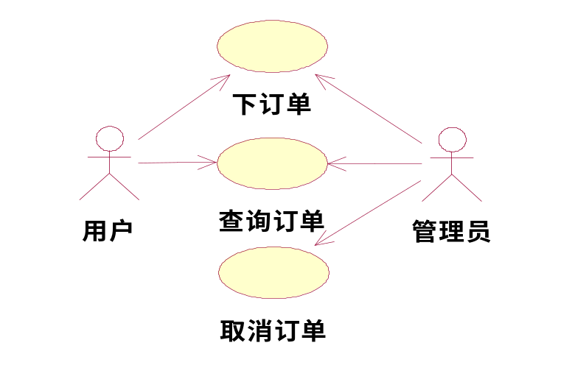
需求开发
需求记录的工具
  文字说明
  UML模型
    用例图
    状态图
    顺序图等
  极限编程中的故事卡
  传统方法中的
    数据流图
    层次方框图
    IPO图等
用户要求
下订单
查询订单
取消订单

Slide 20
需求开发
需求规格说明书
  描述系统的各项特性
    完整、详细
  对于开发者：
    必须很详细，这样才好编程实现
    不能有歧义
  对于用户
    必须好理解，不能太技术化
  法律上
    相当于是合同约定
    应当有验收标准，比如通过XXX测试

Slide 21
需求管理：需求验证
验证的内容：
  一致性：各项需求之间无矛盾
  完整性：无遗漏
  现实性：可实现
  有效性：能解决用户的问题
验证的方法：
  人工审查
  软件工具
  原型法

Slide 22
需求管理：需求确认
需求确认：
  双方责任人对通过了正式技术评审的《需求规格说明书》作出承诺，具有商业合同的效果
  需求承诺的“八股文”如下：
    本《需求规格说明书》建立在双方对需求的共同理解基础之上，乙方同意后续的开发工作根据该《需求规格说明书》开展。如果需求发生变化，甲方将按照“变更控制规程”执行。乙方明白需求的变更将导致双方重新协商成本、资源和进度等
    甲方签字 乙方签字

Slide 23
需求管理：需求跟踪
需求跟踪
  建立与维护“需求－设计－编程－测试”之间的一致性，确保所有的工作成果符合用户需求
  建立需求跟踪表格
    保存了需求与后继工作成果的对应关系，
# | 需求规格说明书 | 设计文档 | 代码 | 测试用例
1 | 标题，说明 | 标题，说明 | 代码名称，说明 | 用例名称，说明
2 | ... | ... | ... | ...

Slide 24
需求管理：需求变更控制
基本流程：
  变更申请－评估/审批－更改－重新确认
  策略：
  如果需求变更带来的好处大于坏处，那么允许变更，但必须按照已定义的变更规程执行，以免变更失去控制
  如果需求变更带来的坏处大于好处，那么拒绝变更，拒绝用户需要社交技巧
  优先排序、分批实现

Slide 25
实践中的困难和对策
知识技能问题
  “隔行如隔山”，需求分析员可能是用户所在专业的外行
  对策：补习应用域知识，不论是通过自学还是培训的方式，否则他很难与用户交流。
  如果可能的话，开发方最好请既懂软件又懂应用域知识的行家来帮忙

Slide 26
实践中的困难和对策
态度问题
  开发人员习惯于被动地对待需求开发：
    需求是用户的事情，不是我们的事情。如果用户说不清楚需求，或者经常变更需求，这类问题是用户产生的，应当由他们自己负责？
  对策：给具有错误观念的开发人员们洗脑：需求分析员的天职就是在有限的时间内获取准确而细致的用户需求，如果做不到就是失职，不要找借口

Slide 27
实践中的困难和对策
合作关系
  用户经常不配合：
    我回答了你们的问题，讲了该讲的。我们付钱给你们，难道还要我伺候你们不成？我还要干自己的事情，别打扰我了。你们自己想办法把活干好吧...
  竞标项目尤为困难：
    用户未必会买你的产品，他不会投入很多精力来协助你搞需求开发
  对策：
    出色的需求分析员不仅要有过硬的专业知识，还要具备较强的交流、沟通能力
    在开展需求开发之前，以协议的方式确定合作关系。“好话”和“丑话”都说在前头，这样能减少今后的摩擦。如果条件允许的话，开发方最好为用户举办关于需求工程的培训，这样的培训将使用户明白需求的重要性以及忽视需求的危害性，从而促使他们积极友善地参加需求工程中的各项活动

Slide 28
实践中的困难和对策
用户在需求工程中的“权利”
  有权要求开发方派遣资质合格的需求分析员
  有权要求开发方提供用户看得懂的需求文档
  有权审查需求文档，并对有争议的需求作出决策。如果认为需求文档不能准确地反映用户真实的意愿，可以拒绝在需求文档上签字
  如果用户想要变更需求，有权要求开发方对该变更将产生的影响作出真实可信的评估，以便用户决定是否变更需求

Slide 29
实践中的困难和对策
用户在需求工程中的“义务”
  以积极友善的态度与开发方交流、协作，尽可能地为开发方人员提供工作和生活上的便利
  乐意接受需求分析员的采访，在不泄漏机密的前提下尽可能地回答需求分析员的问题
  在不泄漏机密的前提下，尽可能地向需求分析员提供与需求相关的材料
  与需求分析员共同评审需求文档，确保需求文档准确地反映用户真实的意愿

Slide 30
实践中的困难和对策
用户说不清楚需求
  有些用户真的不知道需求是什么
  有些用户虽然心里明白，但却说不清楚
    比如买鞋子，很难用语言说清楚脚的大小和形状，必须要试穿时感觉到舒服才会买鞋
  对策：
    如果营销人员水平比较高，他能够在用户不清楚自己要什么的情况下引导用户“消费”
    例如很多政府机构大搞网络建设。这些机构的领导大多数不清楚网络干什么用，就让开发人员替他们想需求吧，反正是花公家的钱
Notes:
© 2003-2004 Microsoft Corporation. All rights reserved.
This presentation is for informational purposes only. Microsoft makes no warranties, express or implied, in this summary.
排纸的游戏

Slide 31
实践中的困难和对策
双方互相误解
对策：需求确认必不可少
开发人员写不好需求文档
  对策：要想写出好的需求文档，前提条件是把需求调查工作做好
  开发人员写作能力比较差
  对策：
    提高开发人员写作能力的根本办法就是让他们多练习写文档， 熟能生巧
    企业应当提供文档模板和示例文档，尽可能地降低写作难度
Notes:
© 2003-2004 Microsoft Corporation. All rights reserved.
This presentation is for informational purposes only. Microsoft makes no warranties, express or implied, in this summary.

Slide 32
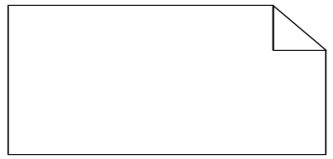
软件需求的组成
反映组织机构和客户对系统、产品高层次的目标要求。
业务需求
项目范围文档
用户需求
质量属性
非功能需求
其他非功能需求
文档
设计约束
系统需求
功能需求
需求规约(specification)
需求组成的全景图

Slide 33
E.g., 一个小型超市需要一个商品的查询系统。
业务需求：
进货人员需要查询商品库存以便保证及时进货；
收款员需要查询商品的销售价格以便结账；
经理需要查询商品的销售及盈利情况。
用户需求:这三类用户怎样去查询系统，查询哪些信息，还需要哪些操作。

Slide 34
软件需求的组成
业务需求
产品必须具备的属性或品质。
项目范围文档
用户需求
质量属性
非功能需求
其他非功能需求
从系统的角度描述要提供的服务以及所受到的约束。
文档
设计约束
系统需求
功能需求
需求规约(specification)
需求组成的全景图

Slide 35
需求管理
需求获取和分析
需求描述
需求有效性验证
系统模型
用户需求和系统需求
需求规约
软件需求过程

Slide 36
3.1 需求分析的具体任务
1 确定对系统的综合要求
---功能需求、性能需求、可靠性和可用性需求、出错处理需求、接口需求、约束、 逆向需求、将来可能提出的要求。
分析系统的数据要求
数据结构，利用数据字典全面准确的定义数据
导出系统的逻辑模型
通常采用DFD、E-R图、状态转换图、数据字典以及算法来描述逻辑模型
4 修正系统开发计划

Slide 37
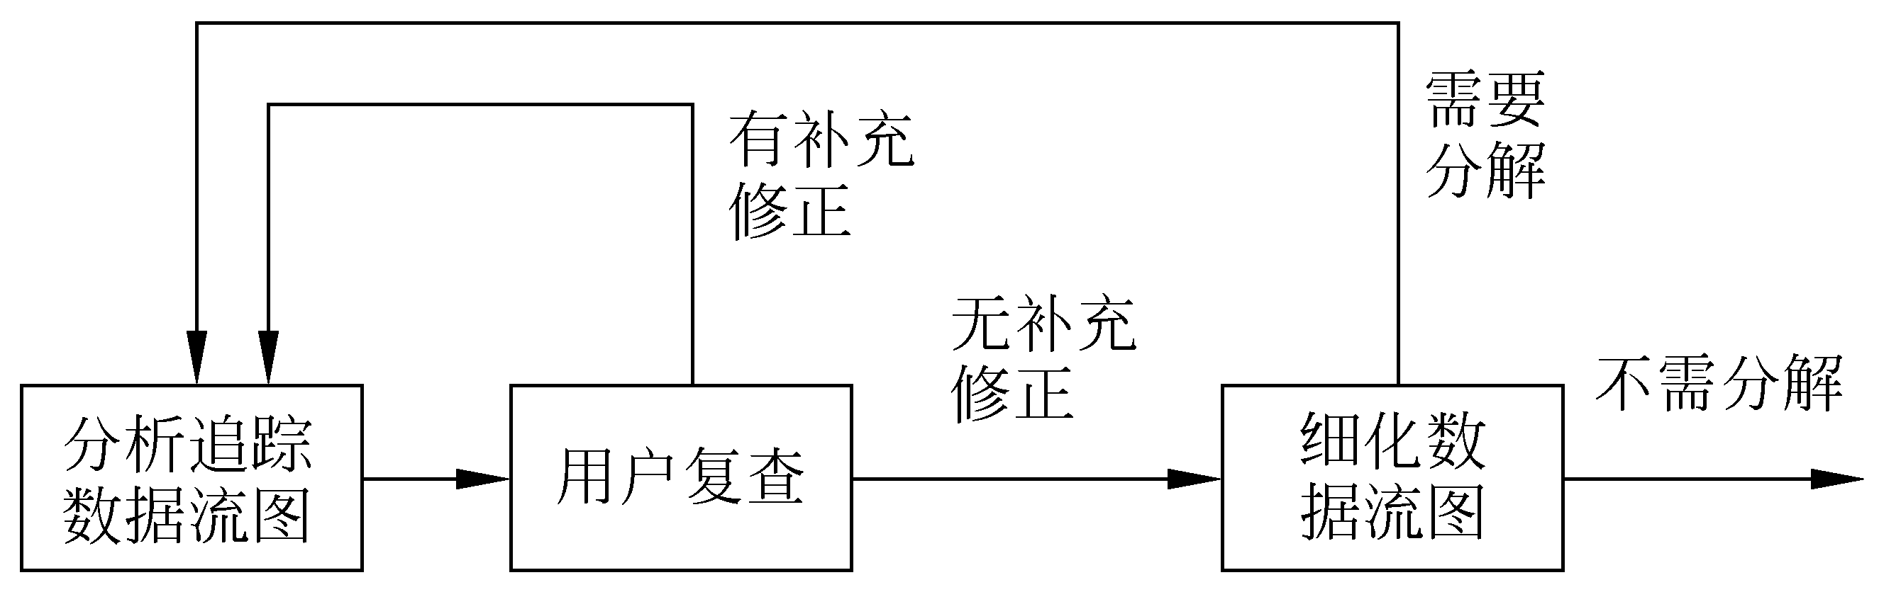
3.2 与用户沟通获取需求的方法
访谈：广泛采用的需求分析技术
面向数据流自顶向下求精：结构化分析方法
简易的应用规格说明技术：面向团队的需求收集方法
快速建立软件原型：Rapid, Easy to modify
面向数据流自顶向下求精

Slide 38
3.3 分析建模与规格说明
1. 分析建模
模型：就是为了理解事物而对事物做出的一种抽象，是对事物的一种无歧义的书面描述。通常，由一组图形符号和组织这些符号的规则组成。
结构化分析 (Structured Analysis，SA)实质上是一种创建模型的活动。
需求分析过程应该建立3种模型
数据模型：E-R图，描绘数据对象间的关系
功能模型：DFD，描绘数据在软件系统中移动时被变换的逻辑过程
行为模型：状态（转换）图，描绘了系统的各种行为模式（状态）和在不同 状态间转换的方式

Slide 39
3.3.2 软件需求规格说明(SRS)
Software Requirement Specification
通常用自然语言，完整、准确、具体地描述系统的
    数据要求、功能需求、性能需求、
    可靠性和可用性要求、出错处理需求、
    接口需求、约束、逆向需求以及将来可能提出的要求。
软件需求规格说明书，是需求分析阶段得出的最主要的文档。

Slide 40

软件需求说明书的编写提示（GB856T—88）
1 引言
1.1 编写目的
1.2 背景
1.3 定义
1.4 参考资料
2 任务概述
2.1 目标
2.2 用户的特点
2.3 假定和约束

Slide 41
软件需求说明书的编写提示（GB856T—88）
3 需求规定
3.1 对功能的规定
3.2 对性能的规定
3.2.1 精度
3.2.2 时间特性要求
3.2.3 灵活性
3.3 输人输出要求
3.4 数据管理能力要求
3.5 故障处理要求
3.6 其他专门要求
4 运行环境规定
4.1 设备
4.2 支持软件
4.3 接口
4.4 控制

Slide 42
3.4 实体-联系图(ER)：Entity Relationship Diagram
ER图：用来建立数据模型的工具。
概念性 数据模型（信息模型）：是一种面向问题的数据模型，是按照用户的观点对数据建立的模型。它描述了从用户角度看到的数据，反映了用户的现实环境，而且与在软件系统中的实现方法无关。
数据模型中包含3种相互关联的信息：
数据对象：矩形框，复合信息的抽象。复合信息指居于不同属性或性质的事物，注意，仅有单个值的事物不是数据对象。
属性：椭圆形或圆角矩形，定义了数据对象的性质
联系： 菱形框，数据对象彼此间相互连接的关系

Slide 43
E-R图：实体、属性和联系
实体
  客观世界中存在的且可相互区分的事务
  可以是人也可以是物，可以是具体的事物也可以是抽象概念
  例如：
教师
学生
课程
联系
  客观世界中的事物之间往往是有联系的
  例如，教师与课程之间存在“教”的联系
M
N
教师
教
课程

Slide 44
E-R图：实体、属性和联系
属性
  实体或者联系的性质
姓名
课程号
学号
学生
学
课程
课程名
M
N
班级
学时
成绩
4 需求分析

Slide 45
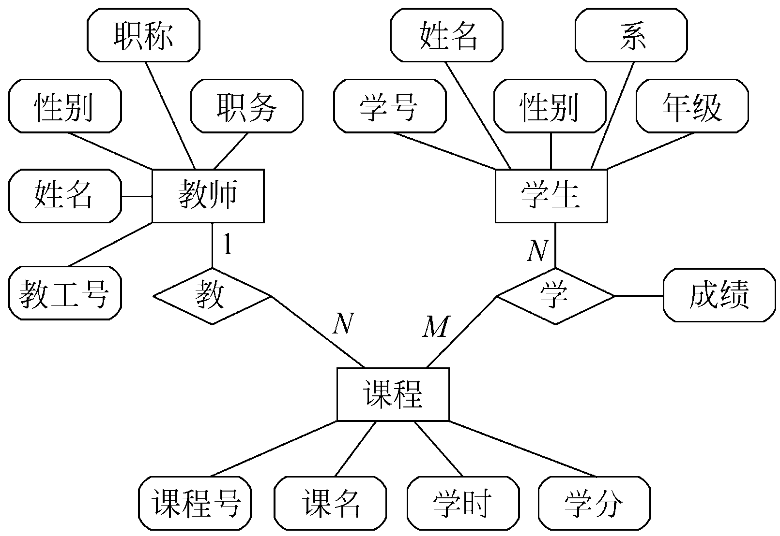
举 例
教师属性
学生属性
对象
联系属性
关系
课程属性
图3.2 某校教学管理ER图

Slide 46

3.5 数据规范化
为什么数据要规范化？

Slide 47
规范化的目的是：
减少数据冗余：即减少数据库或文件中数据重复；
消除多义性：使关系中的属性含义清楚、单一；
数据操作无异常：使数据的插入、删除与更新操作无异常；
关系数据库的规范化理论主要包括三个方面的内容：
（1）数据依赖：联系
（2）范式（Normal Form）：标准
（3）规范化方法：分解
Notes:
关系数据库的规范化理论最早是由关系数据库的创始人E.F.Codd提出的

Slide 48
1NF
2NF
3NF
BCNF
4NF
5NF

Slide 49
第 一 范 式（1NF）
每个属性值都必须是原子值，即仅仅是一个简单值
而不含内部结构。
如：
教师(职工号，姓名，年龄，职称，职务，工资级别，工资)
学生-课程（学号，姓名，性别，年龄，籍贯，系别，课程号，课程名，学分，成绩）
第一范式是最低级别的范式。关系数据库中的所有关系模式都必须属于第一范式。

Slide 50
第 二 范 式(2NF)
满足第一范式条件，而且每个非关键字属性都由整个关键字决定(而不是由关键字的一部分来决定)。
如：
学生-课程（学号，姓名，性别，年龄，籍贯，系别，课程号，课程名，学分，成绩）
（1）学生（学号，姓名，性别，年龄，籍贯，系别）
（2）课程（课程号，课程名，学分，成绩）
（3）学生-课程（学号，课程号，成绩）

Slide 51
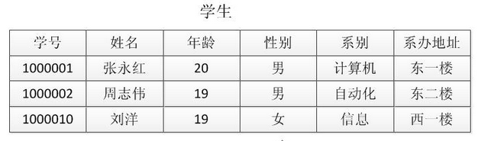
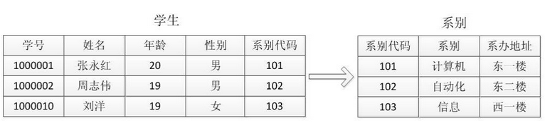
第 三 范 式(3NF)
符合第二范式的条件，每个非关键字属性都仅由关键字决定，而且一个非关键字属性值不依赖于另一个非关键字属性值（本质：非主属性之间不存在传递函数依赖关系）。

Slide 52
3.6 状态转换图
状态转换图(简称状态图)
通过描绘系统的状态及引起系统状态转换的事件，来表示系统的行为。此外，状态图还指明了作为特定事件的结果系统将做哪些动作(例如，处理数据)。

Slide 53
1. 状 态
状态是任何可以被观察到的系统行为模式，
一个状态代表系统的一种行为模式。
状态规定了系统对事件的响应方式。
系统对事件的响应，既可以是做一个(或一系列)动作，也可以是仅仅改变系统本身的状态，还可以是既改变状态又做动作。
初态 (即初始状态)
状态 终态 (即最终状态)
中间状态
一张状态图中只能有一个初态，而终态则可以有0至多个。

Slide 54
2.事 件
事件是在某个特定时刻发生的事情，它是对引起
系统做动作或(和)从一个状态转换到另一个状态
的外界事件的抽象。
事件就是引起系统做动作或(和)转换状态的控制信息。
例如，内部时钟表明某个规定的时间段已经过去
用户移动或点击鼠标等都是事件。

Slide 55

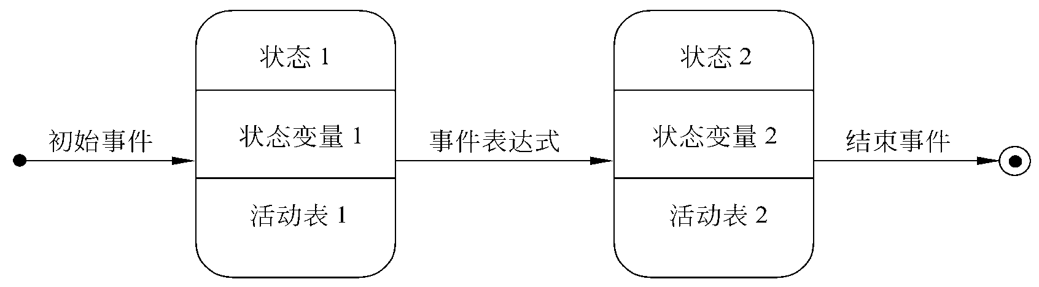
3. 符 号
初态用实心圆表示，终态用一对同心圆(内圆为实心圆)表示。
中间状态用圆角矩形表示，可以用两条水平横线把它分成上、中、下3个部分。上面部分为状态的名称，这部分是必须有；中间部分为状态变量的名字和值，这部分是可选的；下面部分是活动表，这部分也是可选的。

Slide 56
3. 符 号
活动表的语法格式：事件名(参数表)/动作表达式
其中，“事件名”可以是任何事件的名称。在活动表中经常使用下述3种标准事件：entry，exit和do。
entry事件指定进入该状态的动作，
exit事件指定退出该状态的动作，
do事件则指定在该状态下的动作。
需要时可以为事件指定参数表。活动表中的动作表达式描述应做的具体动作。

Slide 57
3. 符 号
状态图中两个状态之间带箭头的连线称为状态转换，箭头指明了转换方向。
状态变迁通常是由事件触发的，在这种情况下应在表示状态转换的箭头线上标出触发转换的事件表达式；如果在箭头线上未标明事件，则表示在源状态的内部活动执行完之后自动触发转换。
事件表达式的语法：
事件说明［守卫条件］／动作表达式
事件说明的语法为：事件名(参数表)。
守卫条件是一个布尔表达式。一般守卫条件为真时，状态转换就发生。
动作表达式是一个过程表达式，当状态转换开始时执行该表达式。

Slide 58
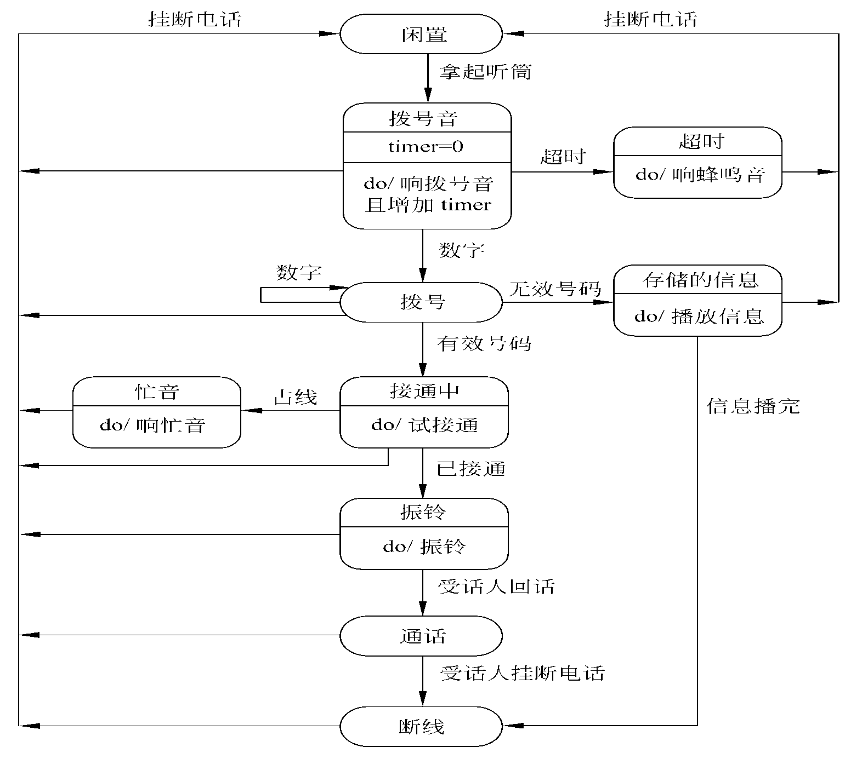
4). 举 例
电话系统的状态图

Slide 59
3.7 其他图形工具
层次方框图
Warnier图
IPO图

Slide 60
3.7.1 层次方框图（Hierarchy）
描绘数据的层次结构(分类、组成关系)
层次方框图用树形结构的一系列多层次的矩形框描绘数据的层次结构。
树形结构的顶层是一个单独的矩形框，它代表完整的数据结构，下面的各层矩形框代表这个数据的子集，最底层的各个框代表组成这个数据的实际数据元素(不能再分割的元素)。
随着结构的精细化，层次方框图对数据结构也描绘得越来越详细，这种模式非常适合于需求分析阶段的需要。系统分析员从对顶层信息的分类开始，沿图中每条路径反复细化，直到确定了数据结构的全部细节时为止。

Slide 61
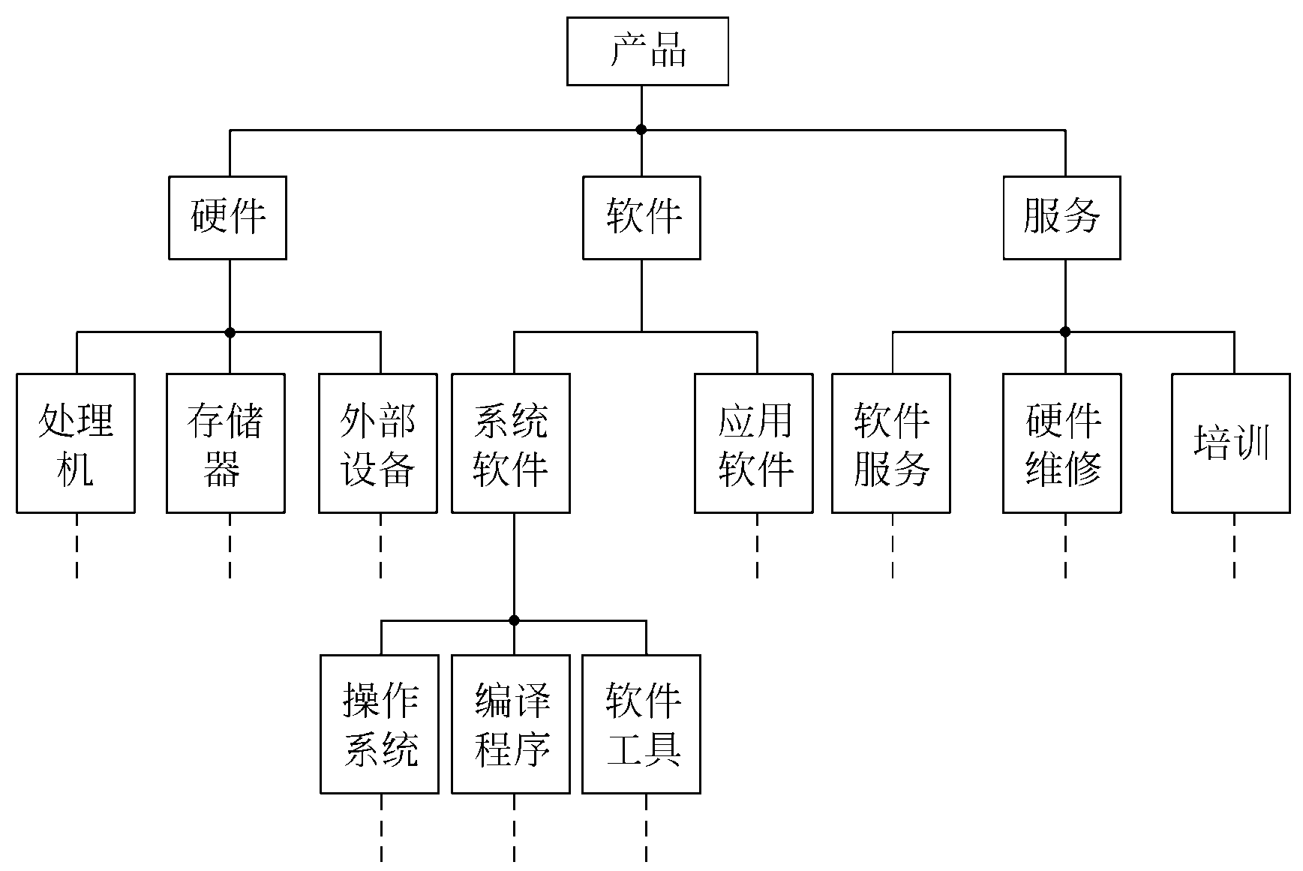
举 例

Slide 62

领导层辅助决策系统
查询
辅助决策
物
资
信
息
重点供料信息
商情信息
计划执行情况
合同监视
财务信息
人员状况
工程进展情况
超储低储情况
经营指标
历年对比
价格预测
物资用量预测
库存定额核定
库存结构分析
经济采购批量
保本保利分析

Slide 63
房间
有灯的房间
有窗户的房间
无窗户的房
厨房
浴室
有家具的房间
书房
卧室
餐厅
4 需求分析

Slide 64
3.7.2 Warnier图
法国计算机科学家Warnier提出了表示信息层次结构的另外一种图形工具。
Warnier图也用树形结构描绘信息，但是这种图形工具比层次方框图提供了更丰富的描绘手段。
用Warnier图可以表明信息的逻辑组织。
它可以指出一类信息或一个信息元素是重复出现的，也可以表示特定信息在某一类信息中是有条件地出现的。
重复和条件约束是说明软件处理过程的基础，所以很容易把Warnier图转变成软件设计的工具。

Slide 65
图形工具
Warnier图
  (n)：数据元素出现n次
  (n1, n2)：数据元素重复n1到n2次
  ⊕：两个元素只能出现一个
图中表示一种软件产品要么是系统软件要么是应用软件。系统软件中有P1种操作系统，P2种编译程序，此外还有软件工具。软件工具是系统软件的一种，它又可以进一步细分为编辑程序、测试驱动程序和设计辅助工具，图中标出了每种软件工具的数量。
操作系统(P1)
编译程序(P2)
软件工具(P3)
系统软件
编辑程序(P3)
测试驱动程序(P4)
设计辅助工具(P5)
软件产品
⊕
应用软件
4 需求分析

Slide 66
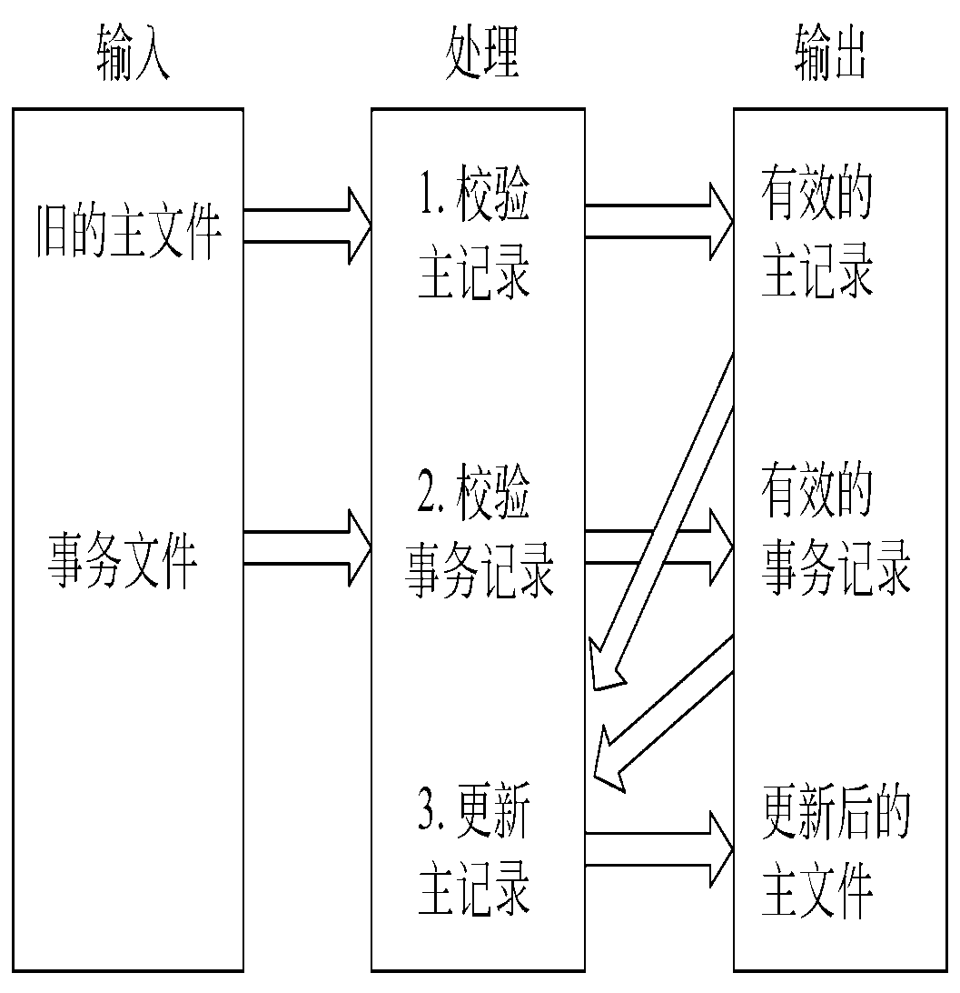
3.7.3 IPO图(Input/Process/Output)
左边的框中列出有关的输入数据。
中间的框内列出主要的处理，处理框中列出处理的次序暗示了执行的顺序，但是用这些基本符号还不足以精确描述执行处理的详细情况。
在右边的框内列出产生的输出数据。
在IPO图中还用类似向量符号的粗大箭头清楚地指出数据通信的情况。

Slide 67
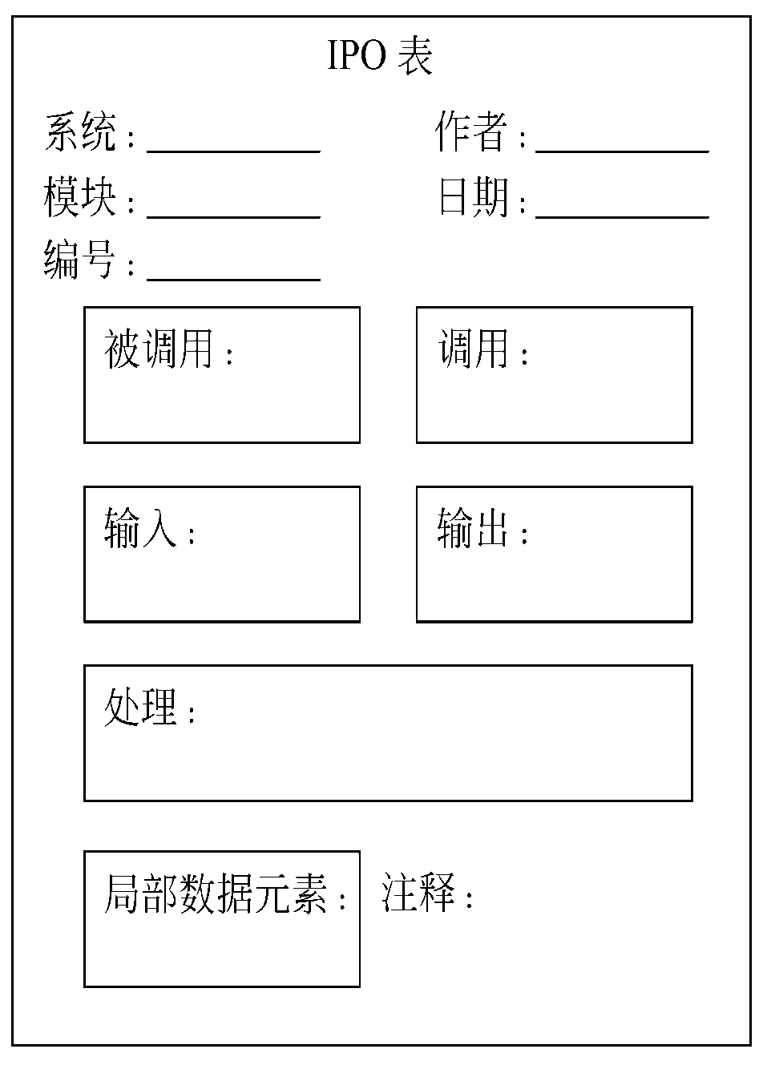
一种改进的IPO图(也称为IPO表)
在需求分析阶段可以使用IPO表简略地描述系统的主要算法(即数据流图中各个处理的基本算法)。
需求分析阶段，IPO表中的许多附加信息暂时还不具备，但在设计阶段可以进一步补充修正这些图，作为设计阶段的文档。
这正是在需求分析阶段用IPO表作为描述算法的工具的重要优点。

Slide 68
3.8 验证软件需求
一致性：所有需求必须是一致的任何一条需求不能与其它需求矛盾；
完整性：规格说明书应该包括用户需要的每一个功能；
现实性：指定的需求应该在现有的硬件与软件技术上可以实现的；
有效性：必须证明需求是正确有效的，确实能够解决用户面对的问题。

